Slide 1
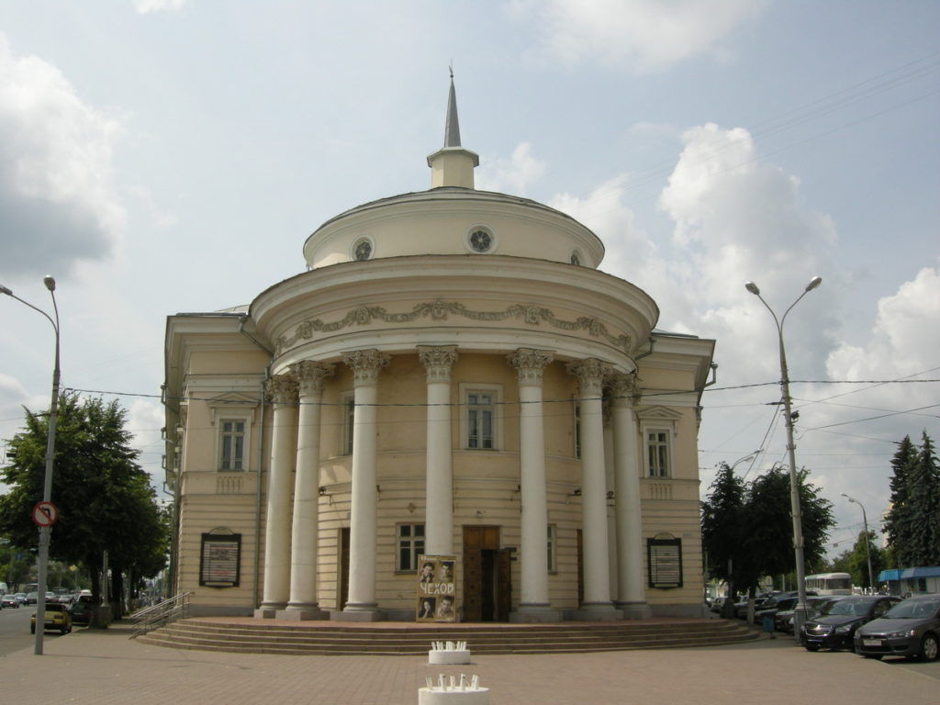
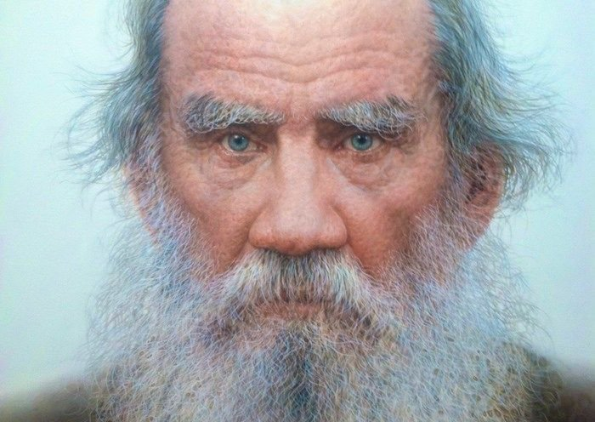
К 190-летию со дня рождения Льва Толстого
Лев Толстой и русский театр
Театр «Свободное пространство»
преподавателям литературы.

Slide 2
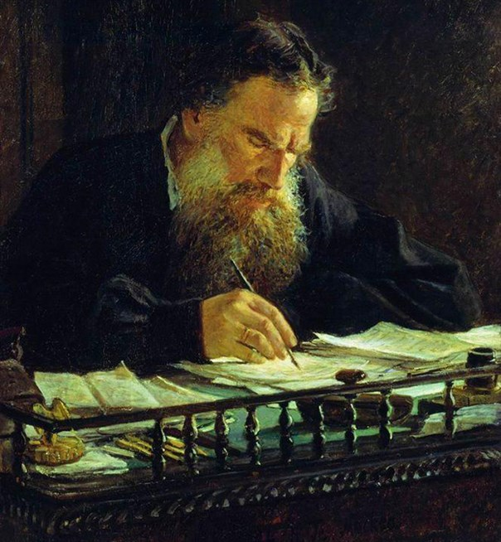
Гениальный прозаик, философ, создатель собственного учения, Лев Толстой никогда не претендовал на лавры театрального писателя.
И сразу возникает парадокс.
Человек, отвергавший театральное искусство, с определенной долей презрения относившийся к театральной условности, создал тем не менее понятие «театр Толстого». Причем не количеством, а уникальным качеством нескольких своих пьес, признанных шедеврами мировой драматургии.
Эта уникальность сформулирована самим Толстым в 1890-е годы:
«Для того чтобы точно определить искусство, надо прежде всего перестать смотреть на него как на средство наслаждения, а рассматривать искусство как одно из условий человеческой жизни. Рассматривая же так искусство, мы не можем не увидеть, что искусство есть одно из средств общения людей между собой».

Slide 3
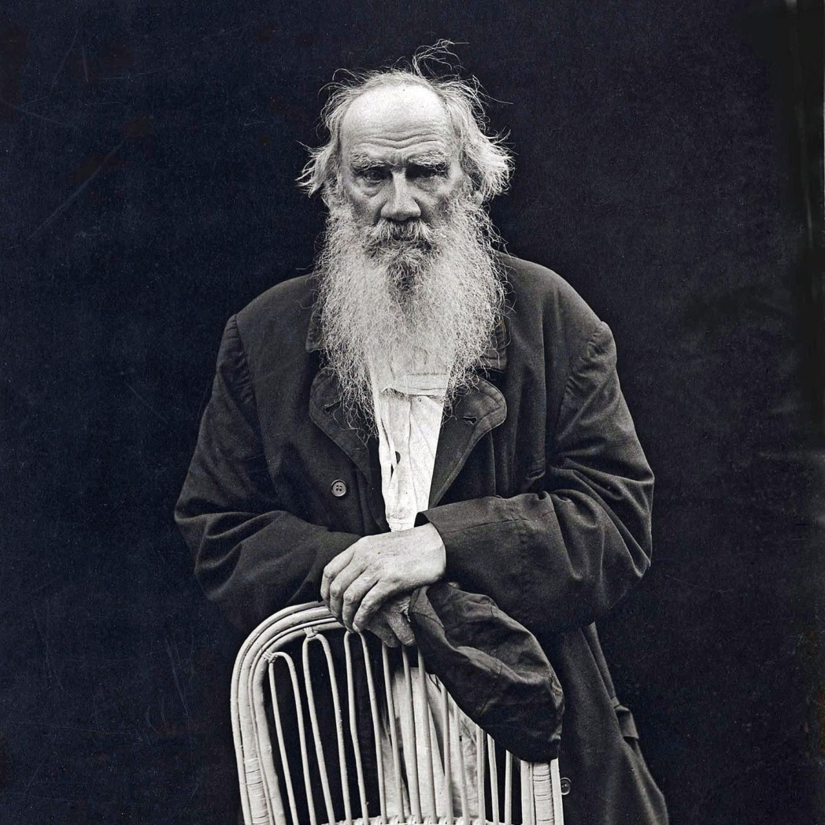
«Условие искусства — новизна», — считал Толстой, и этот взгляд писателя на искусство был поистине нов, особенно если приложить его к искусству театральному: возбуждающему, заражающему, соединяющему людей в пространстве единого эмоционального потрясения. Кто способен в большей степени испытать это чувство слияния со всеми? — конечно, не «партер» и не «ложи», а «галерка», народ, простые, чаще всего малообразованные люди с несомненной тягой к просвещению, к нравственному совершенствованию, к религиозной целостности.
«Убежденный, что создает религиозный театр, Толстой создал этический театр, театр огромной нравственной и социальной значимости, обращенный не к ограниченному „верхнему“ слою общества, но ко всему народу».
«Театр Льва Толстого» Е. И. Полякова

Slide 4
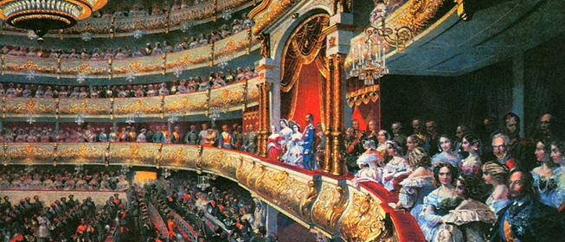
Знакомство Левушки Толстого с театром состоялось довольно поздно по тем временам — ему было девять лет, когда Толстые приехали из Ясной Поляны в Москву и отправились в Большой театр. Это было первое разочарование. «Смотрите же, дети, вот где сцена, — сказала мамаша, указывая вниз в одну сторону. Дети посмотрели туда, и им не понравилось…» — кто знает, может быть, с той поры и родилось в Толстом отношение к музыкальному спектаклю (опере, балету) как к чему-то противоестественному, чуждому жизненной простоте и жизненному подобию? Условность сюжетов и характеров, знаковая природа балета отталкивали писателя своей претензией на сложную психологию человеческих взаимоотношений.

Slide 5
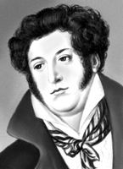
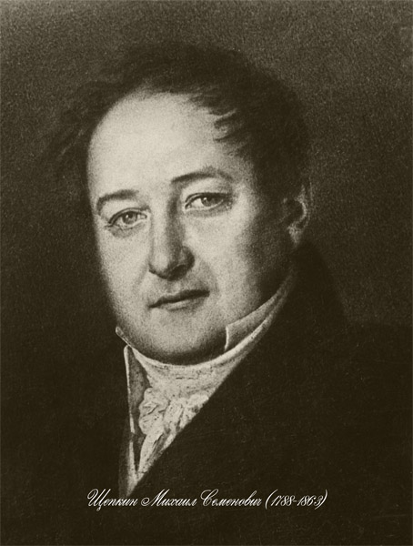
Иным было отношение писателя к драматическому театру, хотя, заядлым театралом Толстой никогда не был. Он мог испытать острое впечатление от общения с подлинным искусством, большим артистом (как было это, когда Лев Николаевич увидел М. С. Щепкина в роли Городничего в «Ревизоре)
Кроме Щепкина, с которым Толстой был настолько хорошо знаком, что бывал в доме артиста, Лев Николаевич высоко ценил увиденного в ранней молодости в Казани в роли Хлестакова Мартынова.
Испытывал Толстой потрясение и от игры Мочалова, ценил Самарина, одним из первых разглядел большой талант Горбунова

Slide 6
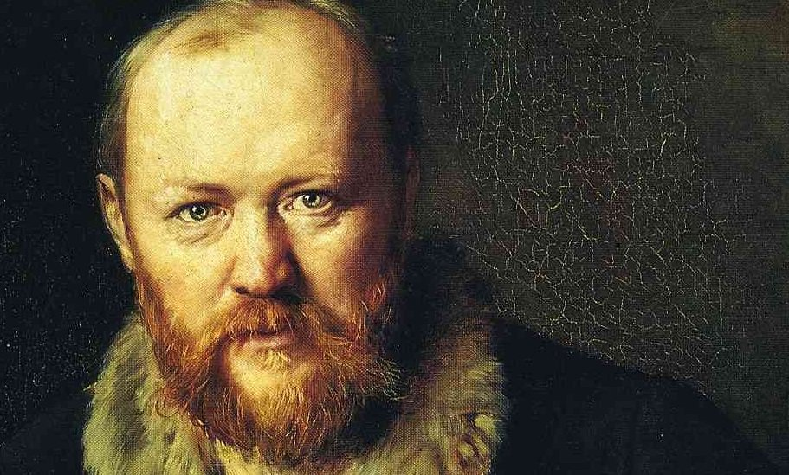
Толстой был буквально влюблен в пьесы А. Н. Островского. «Доходное место» Лев Николаевич считал идеалом современной обличительной комедии. Кстати, Островский был одним из немногих, с кем Толстой был на «ты».
«Он мне нравился своей простотой, русским складом жизни, серьезностью и большим дарованием. Он был самобытный, оригинальный человек, ни у кого не заискивал, даже в литературном мире».
Может быть, в первую очередь именно общение с А. Н. Островским подтолкнуло Толстого к драматургии, в которой он искал свой идеал — возможность единения людей в общем Духовном пространстве, в единомыслии и поиске истины.

Slide 7
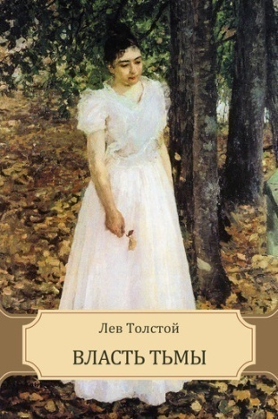
ПЬЕСЫ Л.Н.ТОЛСТОГО
Заражённое семейство (1864)
Нигилист (1866)
Власть тьмы, или Коготок увяз, всей птичке пропасть (1886)
Драматическая обработка легенды об Аггее (1886)
Первый винокур, или Как чертенок краюшку заслужил (1886)
Плоды просвещения (1890)
Пётр Хлебник (1894)
Живой труп (1900)
И свет во тьме светит (1890—1900)
От ней все качества (1910)

Slide 8
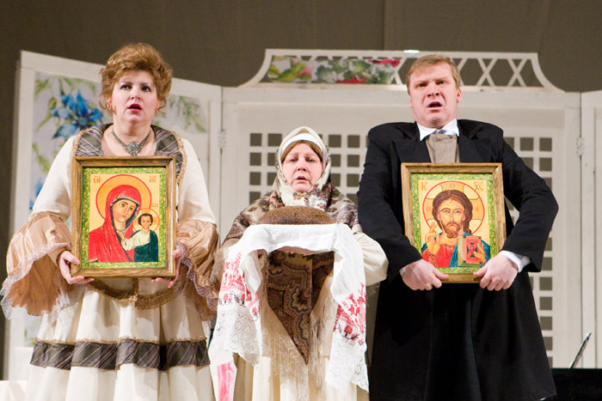
«ЗАРАЖЕННОЕ СЕМЕЙСТВО»
В пьесе впервые у Толстого звучит чрезвычайно важная тема, которая впоследствии выльется в романе «Воскресение» в отточенную, острую, словно клинок, мысль: высшее общество заражено виной перед народом, и вину эту необходимо искупить. Пьеса стала первой из завершенных пьес Толстого, но, Толстой все же не сумел придать ей яркую театральную форму: назидательность, отсутствие внятно выраженного идеала, «указующий перст» — все это утяжеляло произведение, лишало его сценичности, необходимой для театра динамичности.
в рамках фестиваля "Толстой Weekend".
Липецкий государственный академический театр драмы им. Л.Н. Толстого 30 апреля 2008 Режиссер Андрей Абросимов

Slide 9
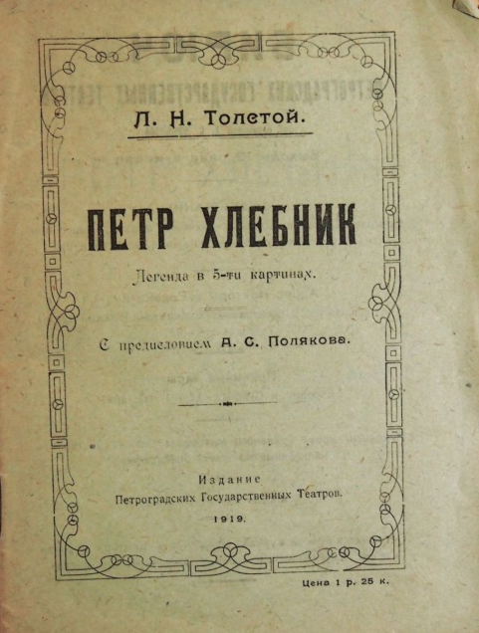
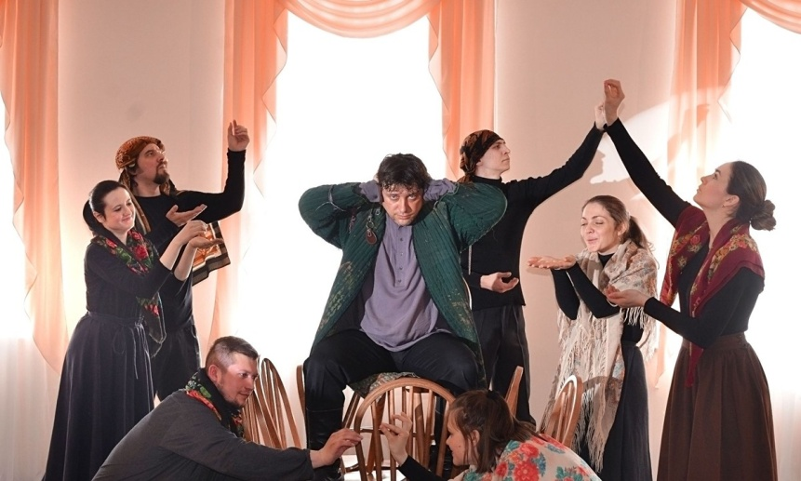
«Петр Хлебник»
В 1884 году Толстой начинает работать над пьесой «Петр Хлебник», в которой хотел переложить для театра житие Петра Мытаря, который вел жизнь грешную и праздную, а потом прозрел, роздал имение нищим и стал жить по-иному. И этой пьесе не суждено было быть завершенной. План и наброски ее Лев Николаевич вложил в книгу и — забыл об этом. Спустя десять лет в Ясной Поляне затеивался народный спектакль, Лев Николаевич продиктовал дочери подробный конспект, позволявший широко импровизировать пьесу, но спектакль так и не состоялся, а первоначальные наброски «Петра Хлебника» были обнаружены лишь в 1914 году…
Елецкий драматический театр
«Бенефис» эскиз спектакля
18 апреля 2018
Режиссёр: Александр Баркар в рамках фестиваля "Толстой Weekend".

Slide 10
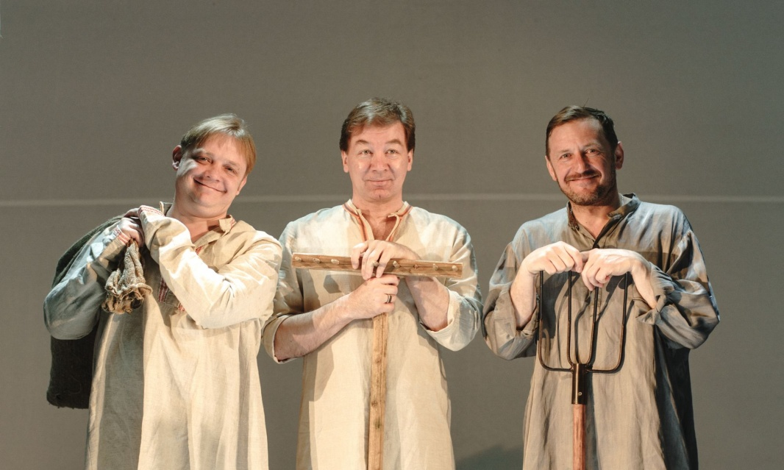
«Первый винокур, или Как чертенок краюшку заслужил»
В 1886 году Толстой быстро и увлеченно пишет маленькую пьесу «Первый винокур, или Как чертенок краюшку заслужил» — о пьянстве как губительной, дьявольской силе, направленной на отупление и истребление народа. Эту пьесу ожидала относительно счастливая судьба: хоть и с большим количеством правки и купюр, но она была быстро издана и поставлена в балаганно-народном театре при Императорском фарфоровом заводе.
Калужский областной драматический театр эскиз спектакля
10 апреля 2018
Режиссёр: К. Солдатовв рамках фестиваля "Толстой Weekend".

Slide 11
«От ней все качества»
Пьеса написана в 1910 году. Характерно, что этой пьесой сам автор был недоволен, хотя и переписывал её пять раз. Между тем она была сыграна любителями в 1912 году на хуторе В. Г. Черткова в Телятинках, Тульской области. А в 1918 году она была поставлена в Петербурге на сцене Александринского театра.
Толстого не случайно упрекали в морализаторстве – в пьесе характеры и их несовершенства доведены до схемы, до социального клише. Ее персонажи-маски – это карикатуры на главные человеческие несовершенства.
Рязанский театр для детей и молодёжи эскиз спектакля
19апреля 2018
Режиссёр: Филипп Гуревич
В рамках фестиваля "Толстой Weekend".

Slide 12
Три пьесы… Всего три пьесы из шестнадцати получили мировую известность, шли и идут на сценах театров России и за рубежом.

Slide 13
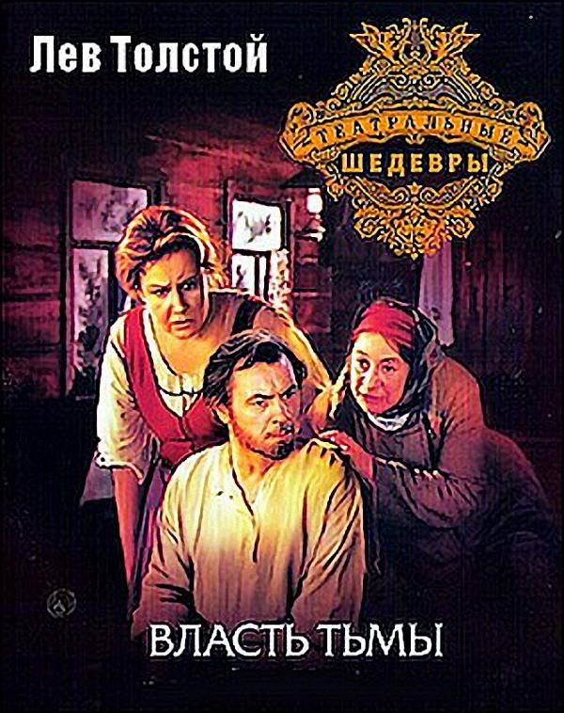
«ВЛАСТЬ ТЬМЫ»
Первоначальное название пьесы, ставшее потом её подзаголовком: «Коготок увяз, всей птичке пропасть». Написана в 1886 г. Впервые опубликована издательством «Посредник» в 1887 г.
Драма в 5 действиях. Сочинена в 1886: начата в конце октября — 25 ноября сдана в набор. В основу «Власти тьмы» положено уголовное дело крестьянина Тульской губернии Ефрема Колоскова, которого Толстой посетил в тюрьме. Впоследствии Толстой рассказывал: «Фабула „Власти тьмы“ почти целиком взята мною из подлинного уголовного дела, рассматривавшегося в Тульском окружном суде… В деле этом имелось именно такое же, как приведено и во „Власти тьмы“, убийство ребёнка, прижитого от падчерицы, причем виновник убийства точно так же каялся всенародно на свадьбе этой падчерицы»

Slide 14
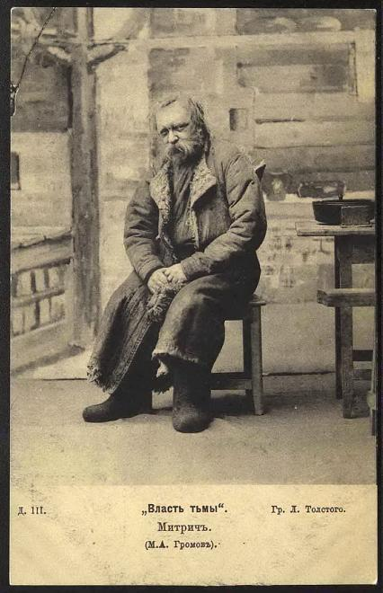
Толстой хотел, чтобы драма была поставлена в Москве. Но уже в конце декабря 1886 актриса петербургского Александринского театра М. Г. Савина попросила у Толстого эту пьесу для своего бенефиса Толстой ответил согласием. Но все договоры оказались напрасными — пьеса была запрещена цензорским комитетом.
До 1895 была запрещена к постановке в России. Однако 11 января 1890 г. поставлена на домашней сцене в семье Приселковых в Петербурге силами любителей под руководством актёра Александринского театра В. Н. Давыдова. К этому времени пьеса уже шла на зарубежных подмостках: в 1888 г. она была показана в Свободном театре А. Антуана в Париже, в 1890 — в Свободном театре О. Брама в Берлине; ставилась в театрах Италии, Швейцарии, Голландии[.
Известен шуточный стишок В. А. Гиляровского по поводу этой пьесы:
В России две напасти:
Внизу — власть тьмы,
А наверху — тьма власти.

Slide 15
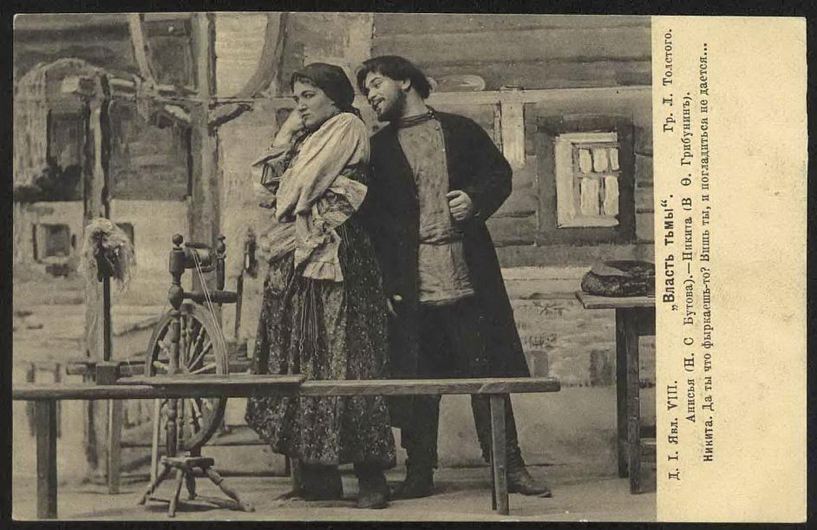
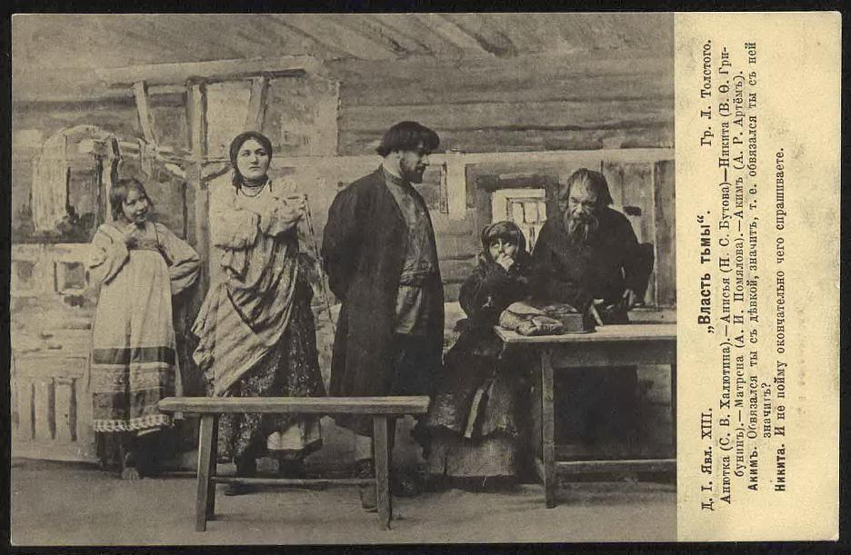
В России цензурный запрет на драму был снят в 1895 г., и она была поставлена почти одновременно в нескольких театрах. Наибольшим успехом пользовался спектакль общедоступного театра М.В. Лентовского «Скоморох», показанный более ста раз при переполненном зале. Остальные постановки были менее удачны, но отмечены отдельными превосходными актерскими работами: Матрена — П.А. Стрепетова (Театр Литературно-артистического кружка, Петербург); Матрена — О.О. Садовская (Малый театр, Москва); Акулина — М.Г. Савина (Александринский театр, Петербург). В XX веке драму ставили режиссеры: К.С. Станиславский (1902 г., МХТ); К.А. Марджанов (1907 г., Киев); П.П. Гайдебуров(1908 г., Петербург); Б.И. Равенских (1956 г., Малый театр, в роли Акима — выдающийся русский артист И.В. Ильинский)

Slide 16
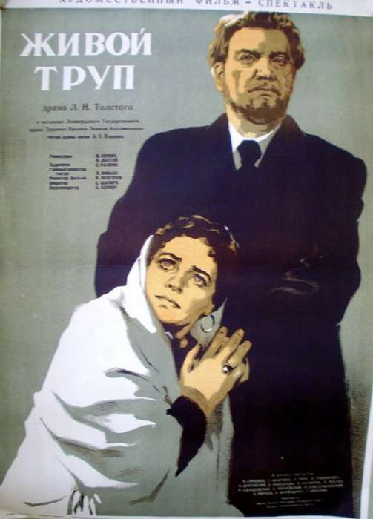
«ЖИВОЙ ТРУП»
Пьеса написана в 1900 году и опубликованная посмертно. Несмотря на то, что сюжет произведения доведён до логической развязки, оно не может считаться законченным: автор прервал работу над пьесой, оставив её на стадии черновика. Это подтверждается словами из письма писателя к В. Г. Черткову от 12 декабря 1900 года: «Драму я, шутя, или, вернее, балуясь, я написал начерно, но не только не думаю её теперь кончать и печатать, но очень сомневаюсь, чтобы я когда-нибудь это сделал» .
Отправной точкой для Толстого послужил бракоразводный процесс матери Н. Н. Суханова и инсценировка смерти, устроенная его отцом на Софийской набережной с тем, чтобы легальным образом расстаться с женой и дать ей возможность заново выйти замуж. Афера раскрылась, супруги были приговорены к семилетней ссылке с заменой на год заключения.

Slide 17
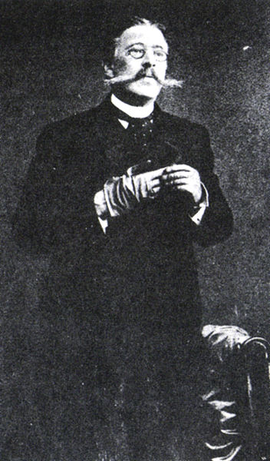
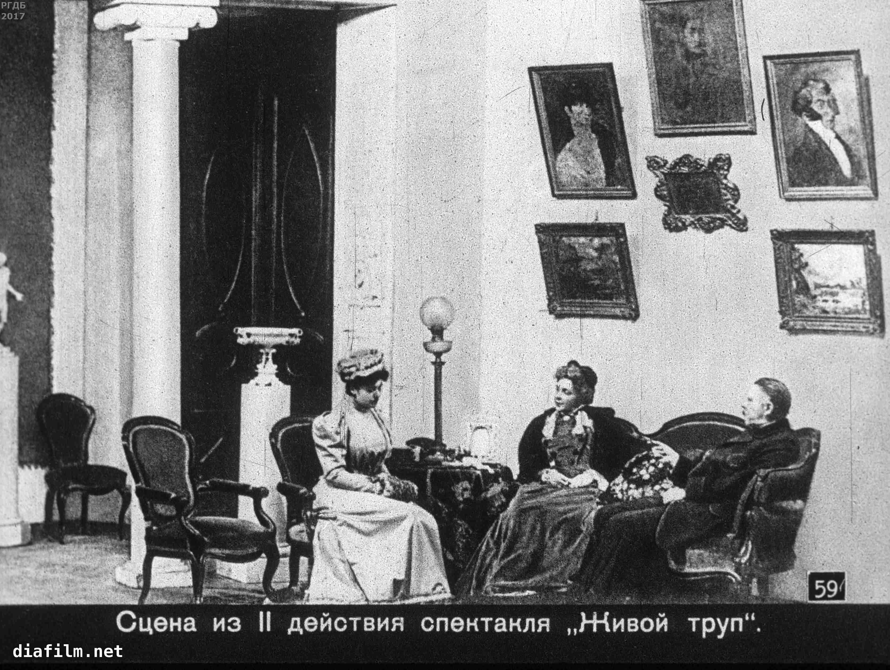
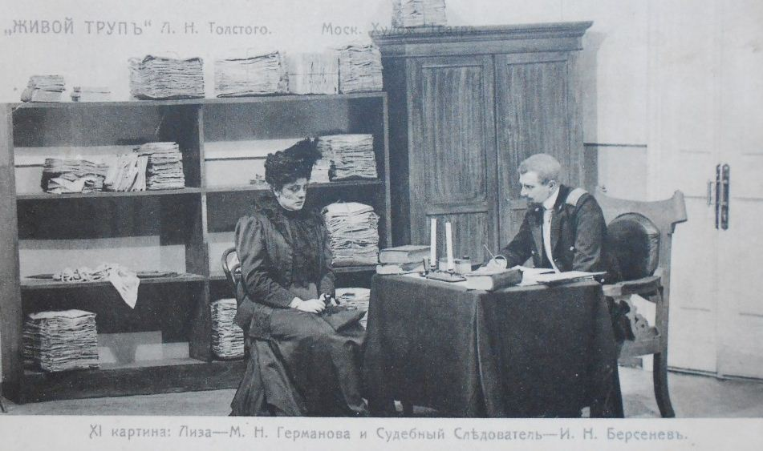
Премьера состоялась в Московском художественном театре 23 сентября (5 октября) 1911 года. Главными режиссёрами были Владимир Немирович-Данченко и Константин Станиславский. Вскоре постановка состоялась и в Санкт-Петербурге. Так как текст был переведён на многие языки, постановки прошли также в Берлине, Вене, Париже и Лондоне.
Постановка на английском языке в Лондоне, состоявшаяся 6 декабря 1912 года, имела название «Человек, который был мёртв» (англ. The Man Who Was Dead; перевод Зинаиды Венгеровой и Джона Поллока), в постановке театра Литературного общества.
К. Станиславский в роли князя Абрезкова (премьерная постановка, 1911 год)

Slide 18
«ПЛОДЫ ПРОСВЕЩЕНИЯ»
Пьеса написана в 1890 году для домашнего спектакля. Впервые опубликована в 1891 году в книге «Память С. А. Юрьева. Сборник, изданный друзьями покойного» Анализируя пьесу, литературовед В. В. Основин отмечает, что внимание автора сосредоточено прежде всего на «сопоставлении людей разного общественного положения». Завязка строится вокруг земельного вопроса, который оказывается и узлом, и стержнем всего действа.
В 1891 году Московское общество искусства и литературы выпустило спектакль «Плоды просвещения» (режиссёр и исполнитель роли Звездинцева — Константин Станиславский). Первую постановку пьесы на профессиональной сцене осуществил Александринский театр[

Slide 19
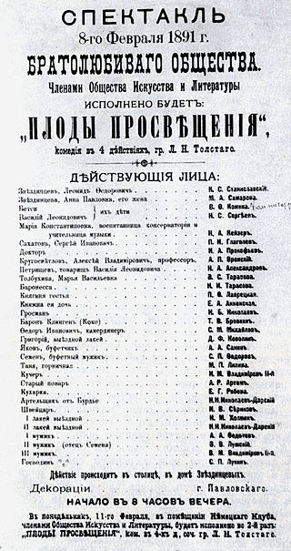
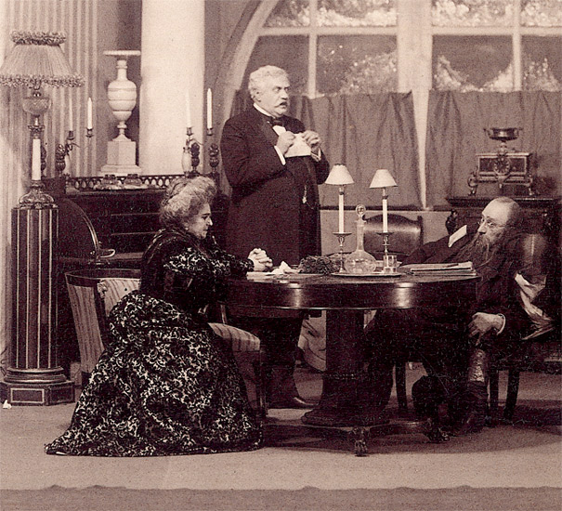
В спектакле, поставленном Константином Станиславским в Обществе искусства и литературы (1891), были заняты Вера Комиссаржевская (Бетси), Мария Лилина (Таня), Александр Артём (повар) Станиславский, вспоминая о «Плодах просвещения», рассказывал, что ему хотелось представить зрителю «три этажа пьесы: бар, мужиков и прислугу, и притом всех их — не театральных, но реальных» Премьера состоялась без афиш, в режиме закрытого просмотра; впоследствии спектакль, собиравший многочисленных друзей труппы, не раз повторялся[. В рецензии, напечатанной в газете «Новости дня», отмечались слаженность и интеллигентность исполнителей; по мнению автора публикации Вас. Ив. Немировича-Данченко, писавшего под псевдонимом «Гобой», «никто и никогда не видел такого образцового исполнения у любителей»[.

Slide 20
Грандиозный праздник театра на родине великого русского писателя – в Ясной Поляне -фестиваль «Толстой Weekend». Более десятка спектаклей, лекции и чтения для детей.
Уникальна сама идея фестиваля спектакли под открытым небом, главная декорация сама усадьба, зрительный зал на лужайке, где когда-то собирал всю семью Лев Толстой.
Этот фестиваль с каждым годом приобретает все больше и больше внимания. На эту площадку собираются, ведущие театральные коллективы не только России, но и зарубежные гости.
Каждая фестивальная постановка проходит тщательный отбор. В России и за рубежом ставят множество спектаклей по произведениям Льва Толстого.
.

Slide 21
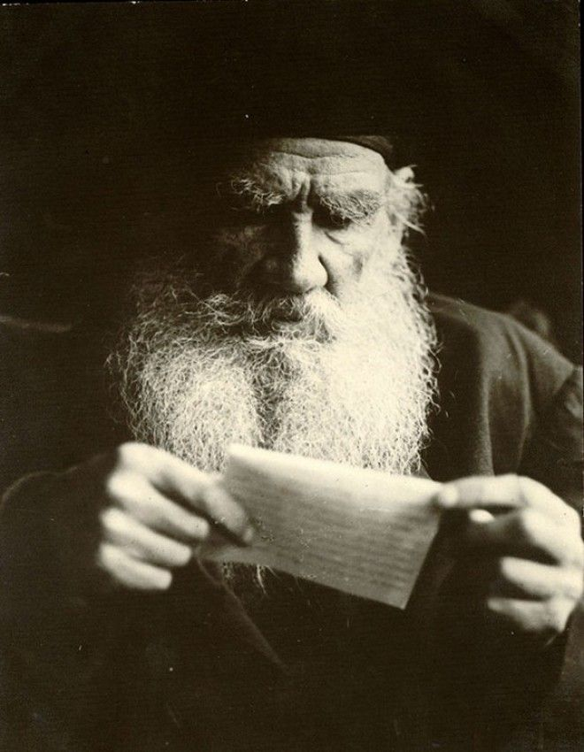
«Как сосчитать, сколько благодатных движений пробуждено артистом, сколько готовых навсегда погаснуть чувств вызвано из усыпления и оживотворено им? Это заслуга невидимая, неисследимая — но великая; и общее сочувствие — ей награда, лучшая награда, какой может желать человек».
Л.Н. Толстой

